Slide 1
주요 항목
바퀴 부착 위치
전면 패널: 내부에 제어보드 부착

Slide 2

회로 블록 구성도
패널
자이로,각속도 센서
I2C1
임베디드
UART3
OS 기반
임베디드(AI)
카메라
스위치
I2C2
초음파
센서
ToF
GPIO
추후 적용
GPIO
RF 수신기
LTE, GPS
UART4
UART5
GPIO
음성
회로전원
3.3V, 5V
분리형
TIM3,GPIO
배터리
DC24V
DC-DC
DC24V
모터
드라이브
홀 센서
BLDC 모터
경광등,
LED 램프
부저
UART1/RS485 : 예비
UART2/RS485 : 예비
UART3(ISOL) : 라즈베리
UART4 : LTE
UART5 : MP3
I2C1 : 자이로
I2C2 : 초음파
Wheel motor
, 브레이크

Slide 3
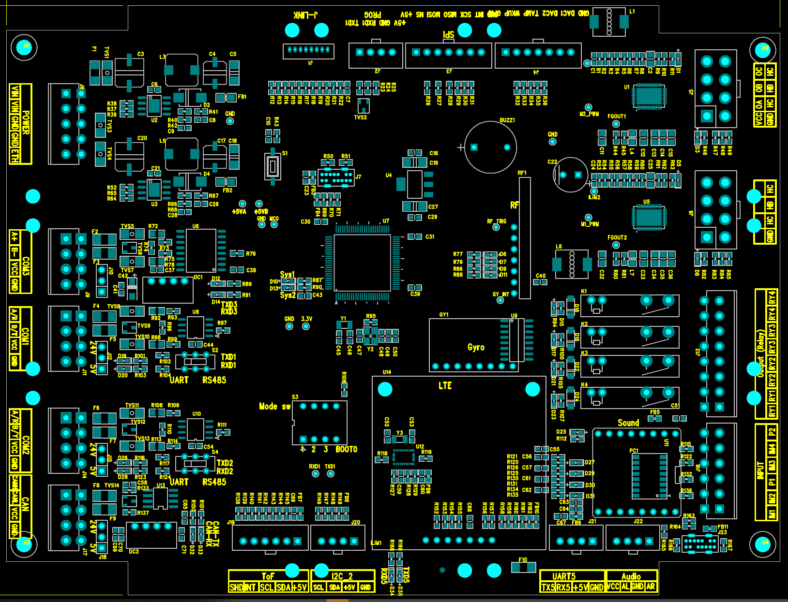

Slide 4
UART
라즈베리 파이
음성
LTE

Slide 5



시스템 구성도
시스템 구성도
리모컨
안전등(수평->프레임에 부착)
카메라
라즈베리 파이(AI 적용)
제어 보드
모터 드라이브
RF 수신기
1. 라즈베리 파이
2. 제어보드
3. 모터 드라이브
배터리
초음파 센서
리튬 배터리
모터+휠

Slide 6
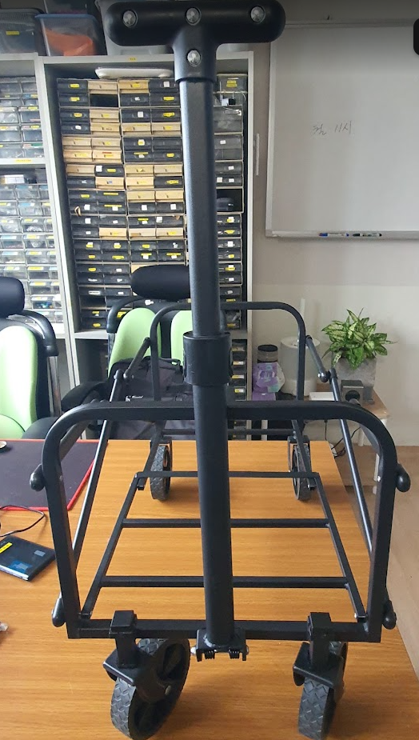
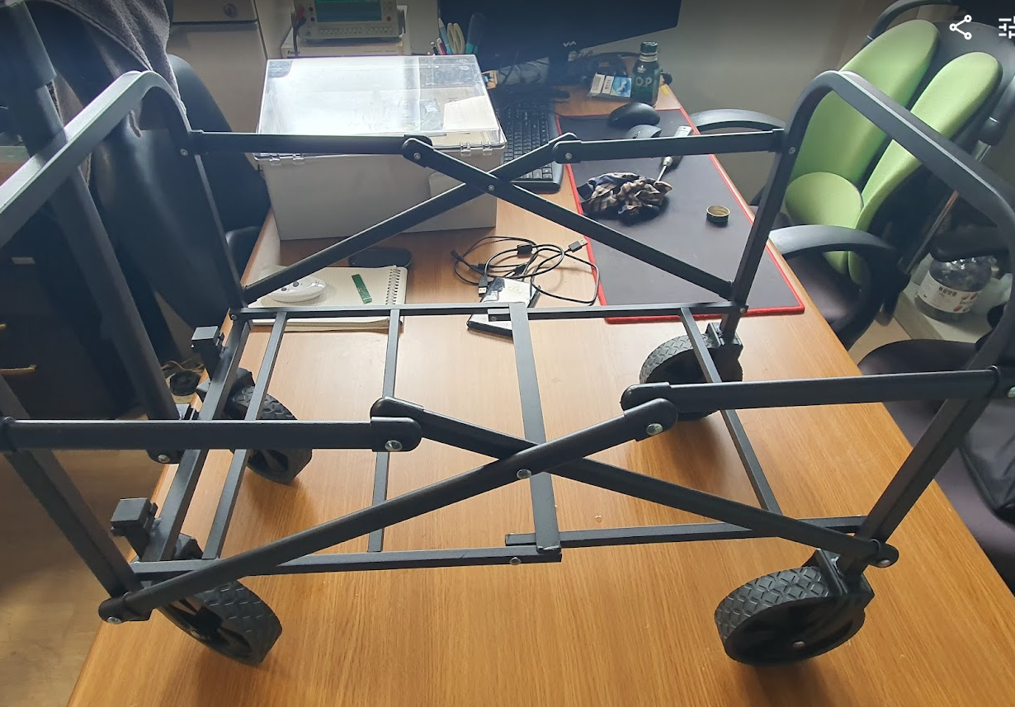
카트 참조 사진

Slide 7
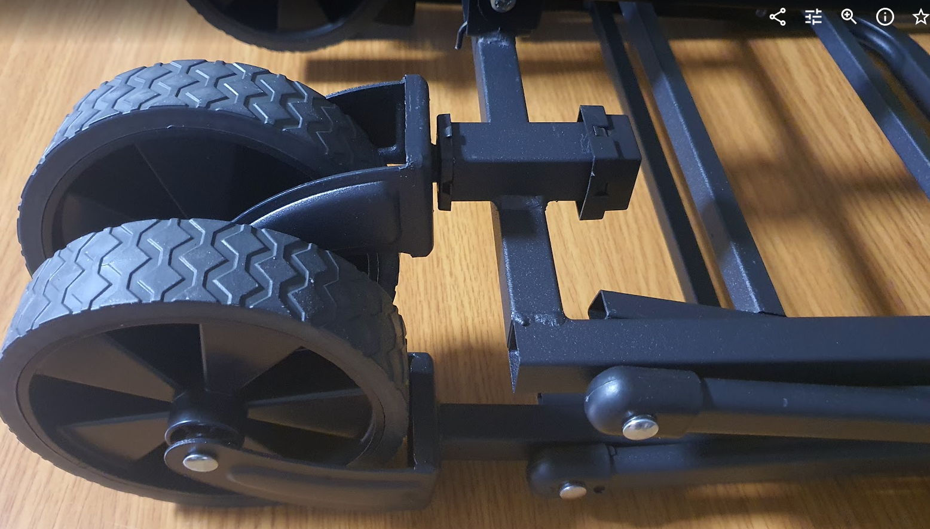
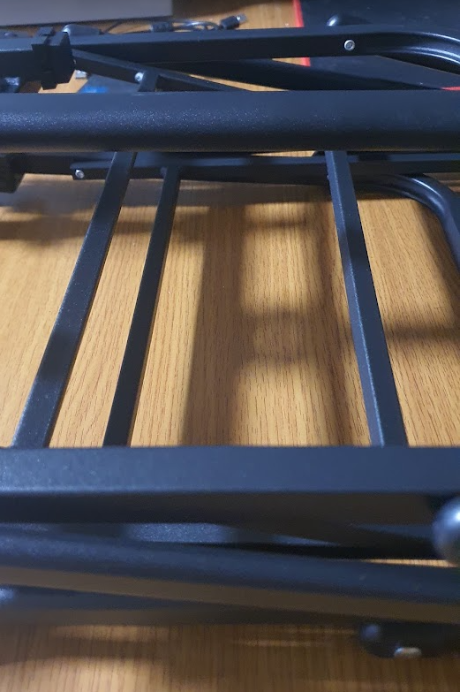
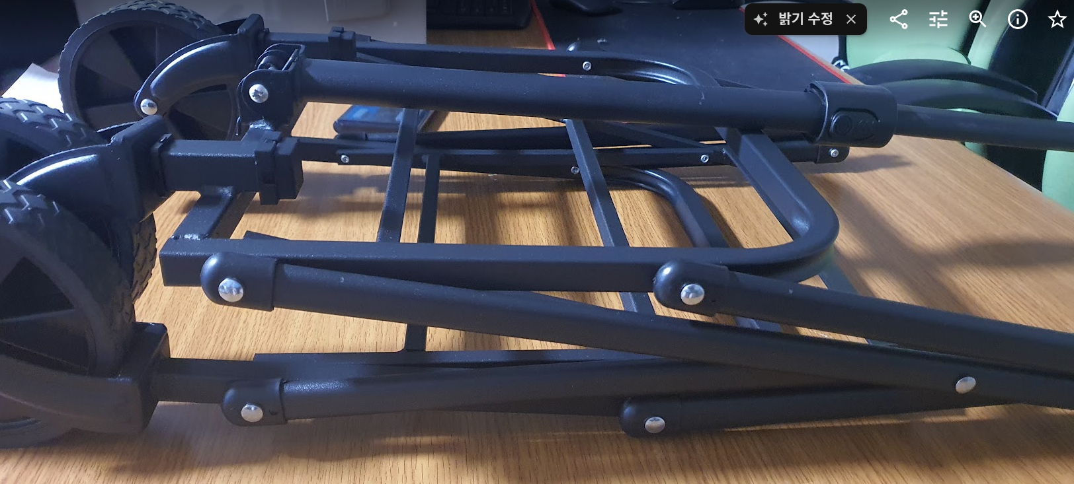
카트 접은 사진
공간 있음

Slide 8
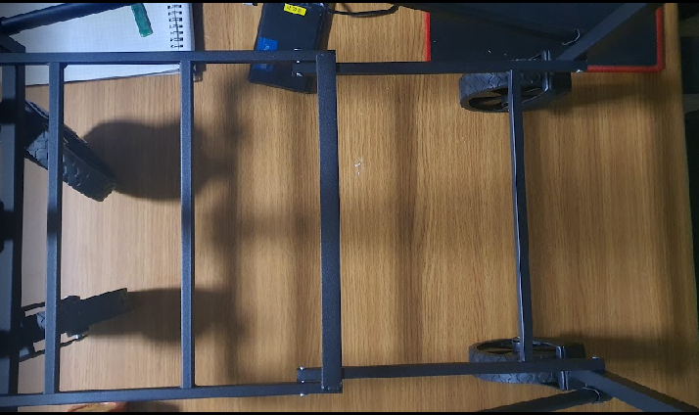
제어보드 또는 배터리 부착
제어 모듈
배터리
300
110

Slide 9
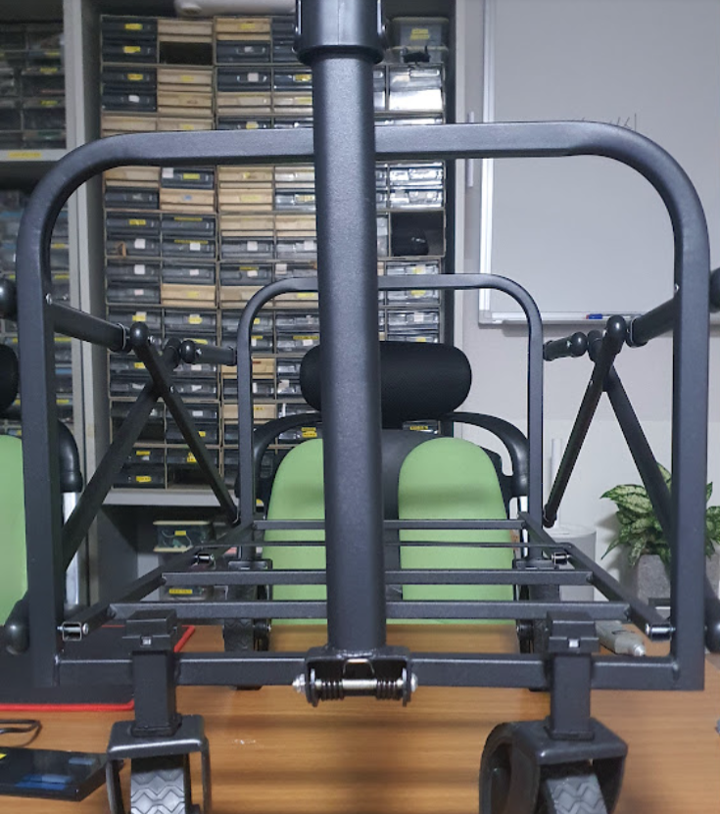
패널(내부에 제어보드) 부착
전면에 패널 부착 시 바닥에는 배터리 부착
거리센서
카메라
거리센서
제어 패널
내부에 제어 모듈 부착
카메라
거리센서

Slide 10
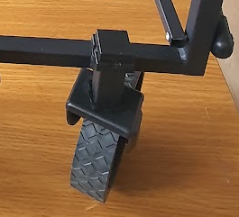
바퀴 부착 1안
접이식 손잡이
지렛대 중앙에 부착 시 카메라 위치 이동
거리센서
카메라
거리센서
센서,카메라 고정
고정 방법 검토
바퀴 조립식

Slide 11
바퀴 부착 2안
접이식 손잡이
거리센서
카메라
거리센서
센서,카메라 고정
바퀴 부착 방법

Slide 12
외형도
외형도
후면
450~500mm
측면
700~800mm
정면
LED 조명
LED 조명
600~700mm
제어장치
설치
거리 측정 센서
라즈베리 파이
제어보드
배터리
400~450mm
평면
카메라
거리 측정 센서

Slide 13
전면 패널
전면 패널
기능 스위치 배치
라즈베리파이5
제어보드
모터 드라이브
DC-DC
배터리(바닥 부착)
케이블
허브 모터
배터리
LED 경광등
커넥터

Slide 14
적용 자재 참고

Slide 15
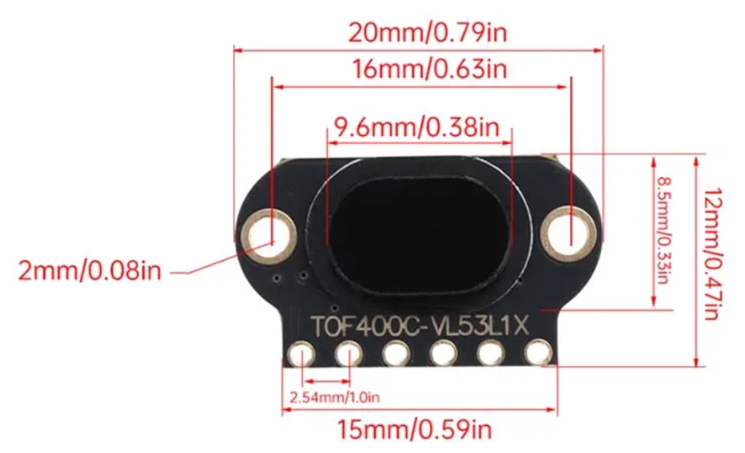
거리 측정 센서

Slide 16
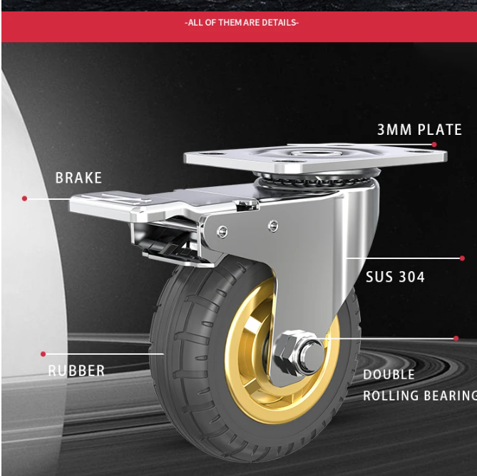
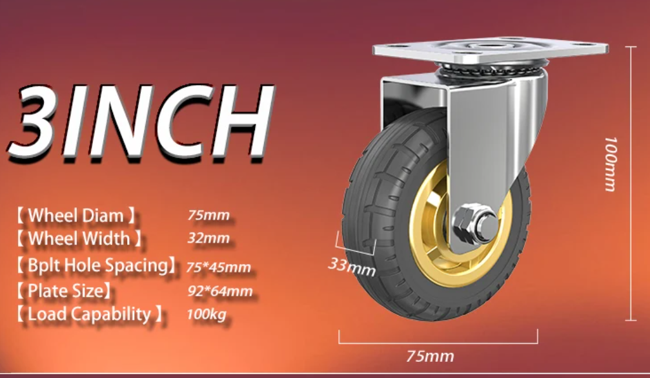
트롤리 카트 회전 브레이크 고무 바퀴 SUS304 회전

Slide 17
계산 공식
RPM=속도 (m/min)/ 바퀴 둘레 (m)
주어진 값
속도: 3 km/h = 3000 m / 60 min = 50 m/min
바퀴 지름: 8인치 = 0.2032 m
바퀴 둘레:
π×지름=π×0.2032≈0.638m
계산
RPM=50/0.638≈78.37
결과
> 약 78.4 RPM > 즉, 시속 3km로 달리려면 8인치 바퀴가 분당 약 78.4회 회전

Slide 18
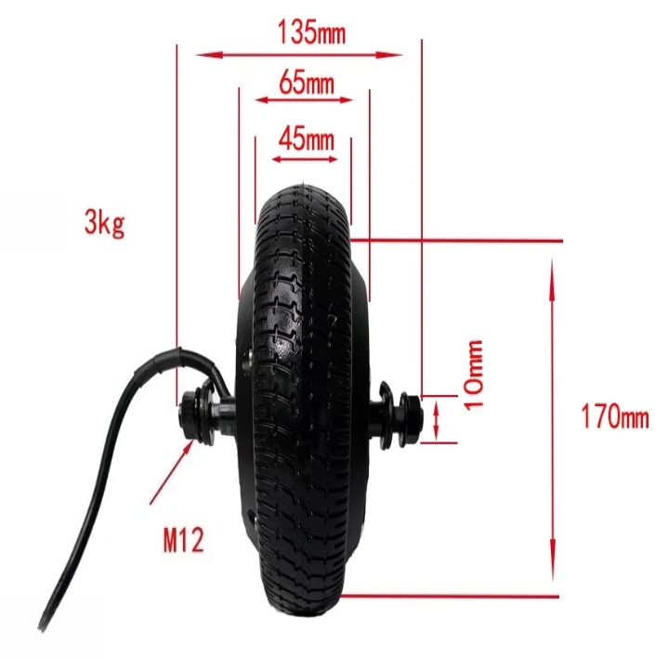
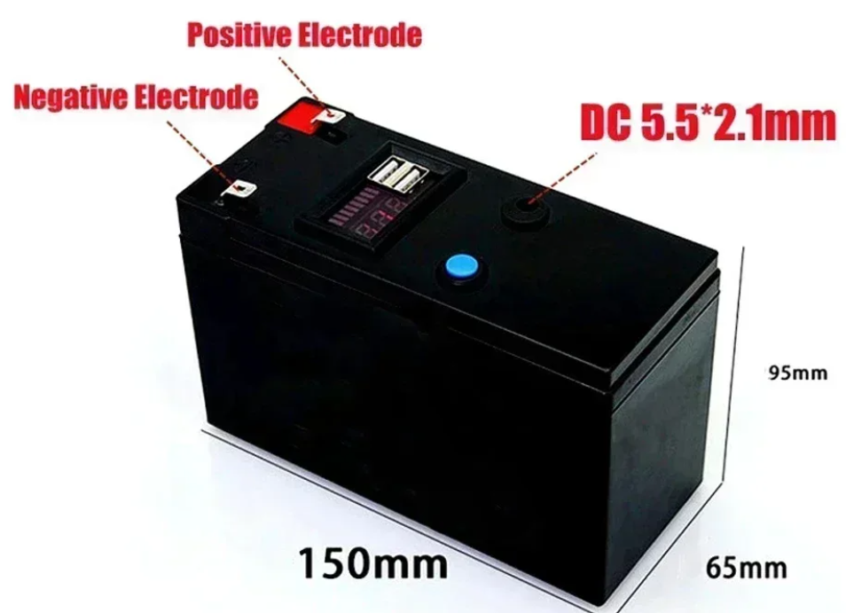
휠/배터리

Slide 19
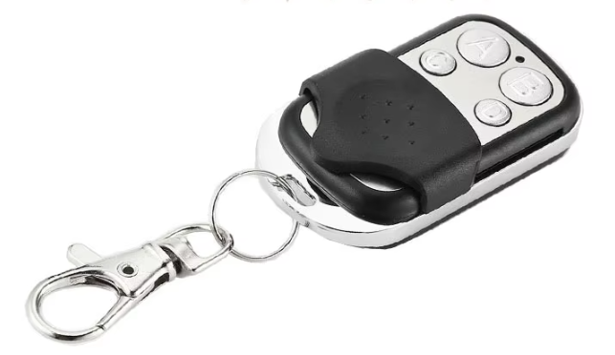
리모컨

Slide 20
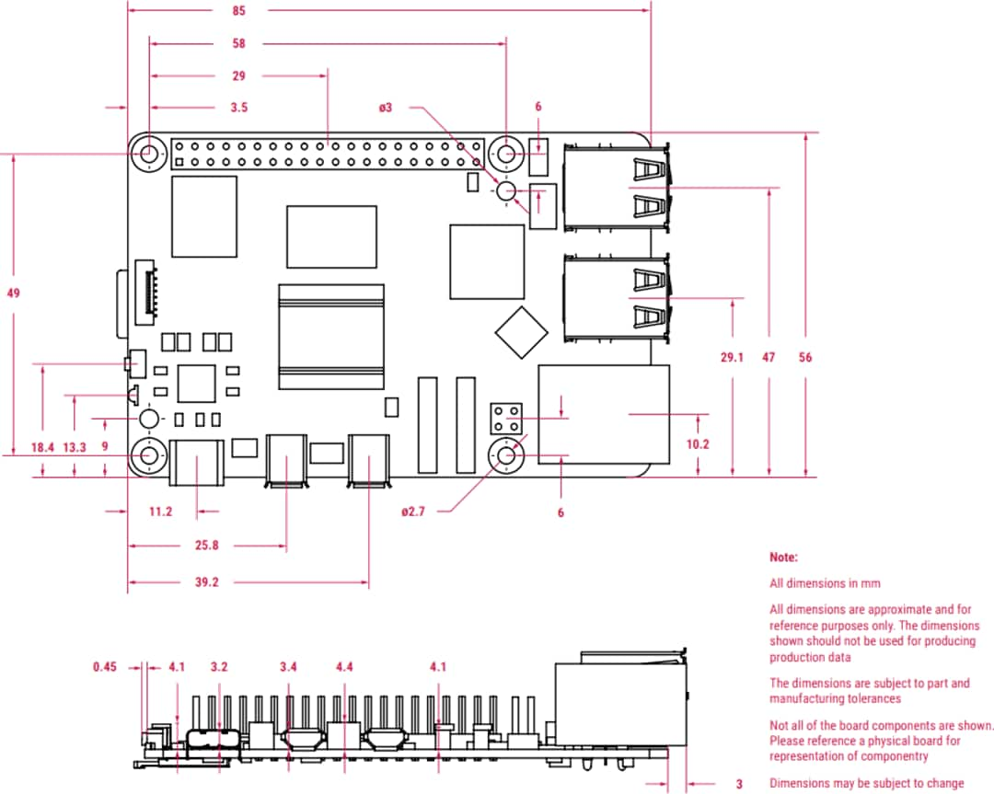
Raspberry Pi 5

Slide 21
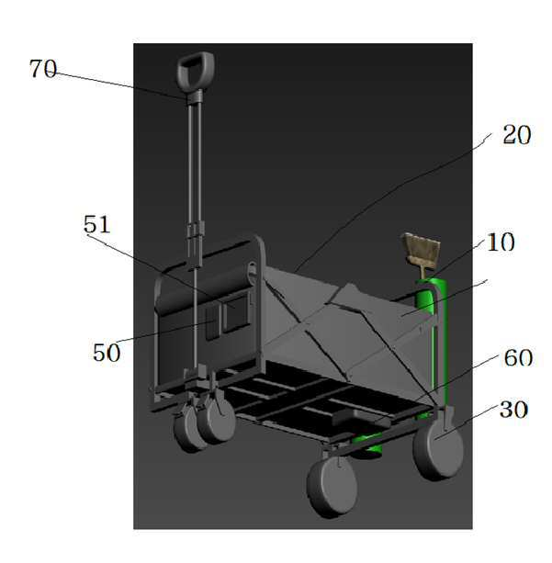
부착 위치
모두 동일한 위치에 배치(접이식, 케이블 꼬임)
카트 진행 방향 검토
카메라
초음파
모터
모터 드라이브
배터리
제어 보드
리모컨 수신(RF 통신)
라즈베리(AI 적용)
전면
후면
카메라 부착 위치
배터리, 제어 보드
라즈베리
모터 부착 위치
개별 제어

Slide 22
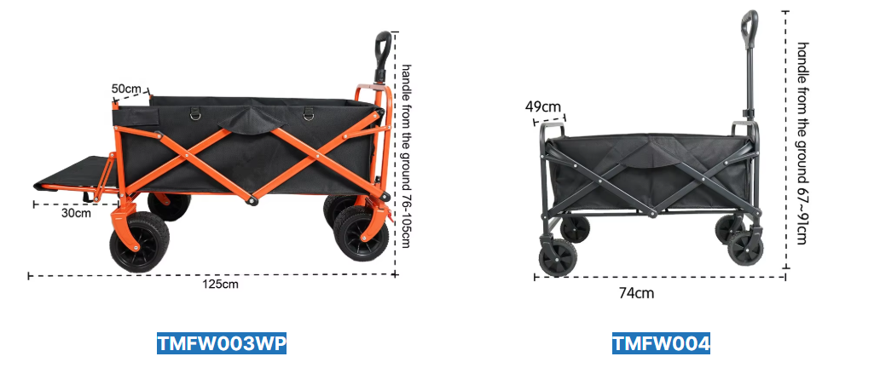
카트(프로토타입 구매)

Slide 23
기본 사양
✴️ 프로젝트명
AI 전동수레 개발
"Guardian Cart" –
거리의 영웅을 위한 스마트 청소 리어카
■ 디자인 컨셉 핵심 가치
• 안전 (Safety) – 운전자의 시야 확보, 후방 알림, 야간 가시성
• 존엄 (Dignity) – 인체공학적 설계와 세련된 외형으로 자긍심 고취
• 스마트화 (Smart) – IoT 센서, 자동 정렬 기능 등
• 지속가능성 (Sustainability) – 재활용 가능한 소재, 태양광 충전 시스템
•
■ 디자인 구성 요소
1. 차체 프레임 및 외형
• 항공기용 알루미늄과 리사이클 플라스틱의 하이브리드 소재
• 전동 보조 바퀴 내장 (언덕길 및 무거운 적재 시 자동 보조)
• 유려한 곡선형 유선 디자인, 자동차 스타일의 LED 라이트 장착
• 낮에는 햇빛 반사, 밤에는 발광되는 형광 외피 적용
•
2. 운전자 보호 시스템
• 운전자를 위한 폴딩식 반투명 캐노피 (우천/자외선 보호)
• 자동 발광형 안전 삼각 경고등 및 사이드 레이저 라인
• 후방 감지 센서 + 경고 알람 시스템
• 에어 서스펜션 장착, 장시간 사용 시 손목/허리 부담 최소화
3. 스마트 기능
• 태양광 충전판 → 휴대폰 및 IoT 센서 전원 공급
• GPS 트래킹 및 이동 경로 최적화 기능 탑재
• 쓰레기량 측정 센서 → 가득 차면 관리자에 자동 알림
• NFC 기반 쓰레기 분류 알림 (플라스틱/일반/재활용 자동 인식)
.
4. 수거함 설계
• 모듈형 3분할 수거함 (페달로 여닫기 가능)
• 내부 분리 가능한 이중통 (세척 편의성)
• 악취 차단 필터 및 내부 탈취 팬 장착
5. 사용자 인터페이스
• 7인치 터치패널 (방수) → 쓰레기 통 상태, 지도, 경로 표시
• 음성 명령 인식 (기본 명령어: “경고등 켜줘”, “수거 완료 알림 보내줘” 등)
■ 비주얼 스타일 및 색상
• 색상: 도시 환경과 조화로운 ‘매트 그레이’, 시인성 높은 ‘형광 라임 포인트’
• 스타일: 테슬라+애플 감성의 미니멀하고 유려한 산업 디자인
• 소재: 플라스틱은 재활용 소재를, 금속은 무광 고급 마감
■ IF 디자인 어워드 출품 구성 (제안)
• 3D 랜더링 이미지 – 야간, 주간, 작동 중 상황 포함
• 사용 시나리오 영상 – 청소부 하루 루틴을 감성적으로 구성
• 브랜드명/슬로건 –
• 제품명: Guardian Cart
• 슬로건: “존엄을 실은 카트, 거리의 영웅을 위한 설계”
■ 함께 제작 가능한 콘텐츠
• 상세 콘셉트 시나리오 스토리보드
• 브랜드 로고 / UI 인터페이스 목업
• 영상 스크립트 or 내레이션 문구
• 인포그래픽 / 포스터 디자인
이 리어카가 진짜 거리의 청소부들에게 존중과 실질적 편의를 줄 수 있도록 디자인 의도를 살려
정교하게 제작하면, iF 디자인 어워드의 사회적 가치 분야(Social Impact) 부문에서도 강력한 후보가 될 수 있습니다

Slide 24
기본 사양
사이즈는 가로45cm * 세로(길이)60cm정도가 가로청소 업무에 적정하다고 예상됩니다. 결재는 주관기관과 협의를 통해서 최대한 지급될수 있도록 진행하겠습니다.

